Slide 1
1. KŠPA Kladno, s. r. o., Holandská 2531, 272 01 Kladno, www.1kspa.cz
Číslo projektu: | CZ.1.07/1.5.00/34.0292
Číslo materiálu: | VY_22_INOVACE_NEJ-REALIE-31
Tematický celek (sada): | NEJ - REALIE
Téma (název) materiálu: | DEUTSCHLAND – WIEDERHOLUNG I.
Předmět: | NĚMECKÝ JAZYK
Ročník / Obor studia: | 1. – 4. ročník
Autor / datum vytvoření: | Alena Šulgánová/16.6. 2012
Anotace: | Opakování znalostí o Německu I.
Metodický pokyn: | Prezentace v powerpointu určena k promítaní na interaktivní tabuli
Tento výukový materiál vznikl v rámci Operačního programu Vzdělávání pro konkurenceschopnost

Slide 2
Wiederholung i.

Slide 3
ERGÄNZEN SIE DIESE INFORMATIONEN:
1)Die BRD ist der
größte
Staat in Mitteleuropa.
2)Sie erstreckt sich von der
Nord– und Ostsee
bis zu den Alpen.
3)Sie hat
81, 796 Mio
Einwohner (August 2011).
4)Sie ist ein
föderalistischer
Staat.
5)Sie wird aus den
16
Bundesländer gebildet.
6)Sie ist Mitglied der
Europäischen Union,
NATO,
G8 usw.

Slide 4
Wählen sie die richtige antwort
1)Wie lange sind die Grenze der BRD?
a) 3767
b) 4767
c) 2767
2)Welcher Fluss entspringt in Schwarzwald?
a)Elbe
b)Rhein
c)Donau
3)Wie groß ist Zugspitze?
a) 3969 m
b) 1969 m
c) 2969 m
4)Was ist kein Insel?
a) Bayern
b) Helgoland
c) Föhr

Slide 5
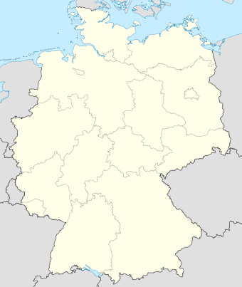
SUCHEN UND NENNEN SIE BUNDESREPUBLIK!
SCHLESWIG -
HOLSTEIN
MECKLENBURG - VORPOMMERN
Hamburg
Bremen
NIEDERSACHSEN
Berlin
SACHSEN-
ANHALT
BRANDENBURG
NORDRHEIN - WESTFALEN
THÜRINGRN
SACHSEN
HESSEN
RHEINLAND - PFALZ
SAARLAND
BAYERN
BADEN – WÜRTTEMBERG
Obr 1

Slide 6
RÄTSEN SIE !
L U T H E R
Příjmení prvního překladatele Bible do němčiny
K R O A T E N
Chorvati
G R I E C H E N
Řekové
D E U T S C H E
Němci
D I C H T
hustý
L A T E I N
latina
R U S S I S C H
ruština
M A R T I N
Křestní jméno prvního překladatele Bible do němčiny
_______
_____
_____
F R A N Z Ö S I S C H
francouzština
________
G E R M A N I S C H E
germánská (skupina)
F L Ä M I S C H
vlámština

Slide 7
WIEDERHOLEN SIE vokabeln - VERKEHR
S – Bahn
U – Bahn
Eisenbahn
Fernstraßennetz
Güterverkehr
Flughafen
Flugzeug
Seehafen
Hafen
Bahnhof
Umwelt
Kohlendioxyn
Abfall
Altblech
Atmosphäre
Umweltschutz
tramvaj
metro
železnice
dálková silniční síť
nákladní doprava
letiště
letadlo
námořní přístav
přístav
nádraží
prostředí
oxid uhelnatý
odpadky
starý plech
atmosféra
ochrana životního prostředí

Slide 8
Použité zdroje
Obr. 1 NORDNORDWEST. http://commons.wikimedia.org/wiki/File:Germany_location_map.svg[online]. [cit. 9.2.2012]. Dostupný na WWW: http://upload.wikimedia.org/wikipedia/commons/thumb/0/0d/Germany_location_map.svg/506px-Germany_location_map.svg.png
Materiály jsou určeny pro bezplatné používání pro potřeby výuky a vzdělávání na všech typech škol a školských zařízení. Jakékoli další využití podléhá autorskému zákonu.

